Slide 1
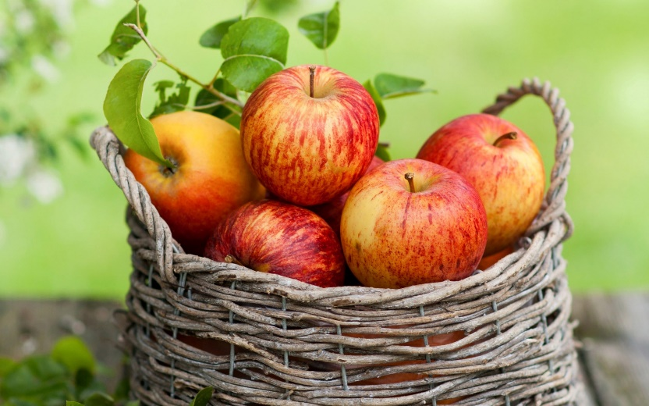
20.LISTOPADA – SVJETSKI DAN JABUKA
Što znamo o jabukama?
A. Leko

Slide 2
Jabuka je među najrasprostranjenijim vrstama voća. Osvježavajućeg je i kiselo-slatkog okusa.
Poznate su brojne sorte (vrste) jabuka, oko 10 000, koje se međusobno razlikuju po okusu, slatkoći ili kiselosti, sočnosti…
A. Leko

Slide 3
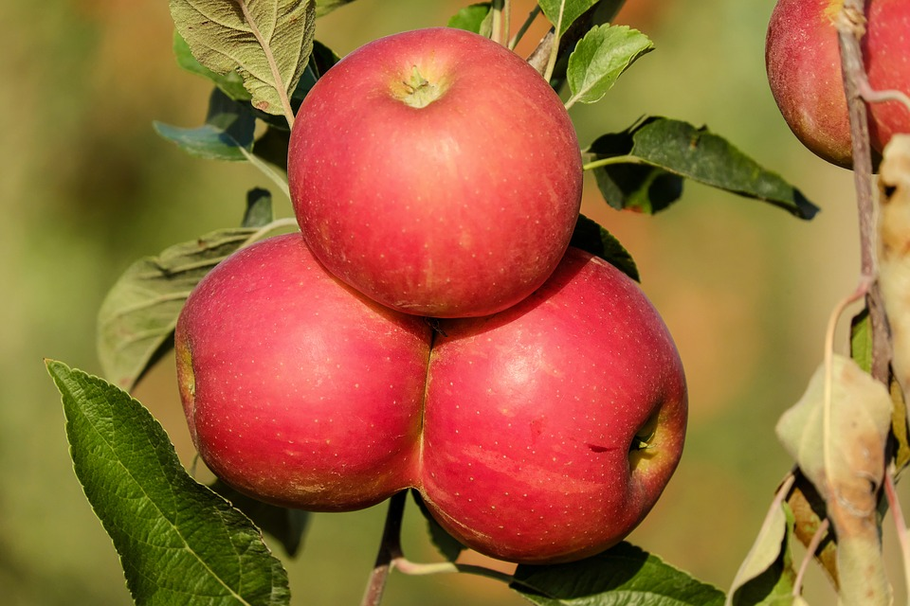
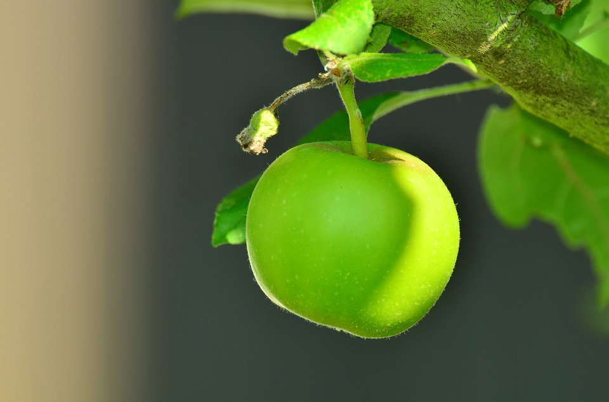
Stablo jabuke je kao divlje raslo je u Europi još u pretpovijesno doba.
Pitoma jabuka podrijetlom je iz južnog Sibira i Azije, a Grci i Rimljani uzgajali su različite sorte.
A. Leko

Slide 4
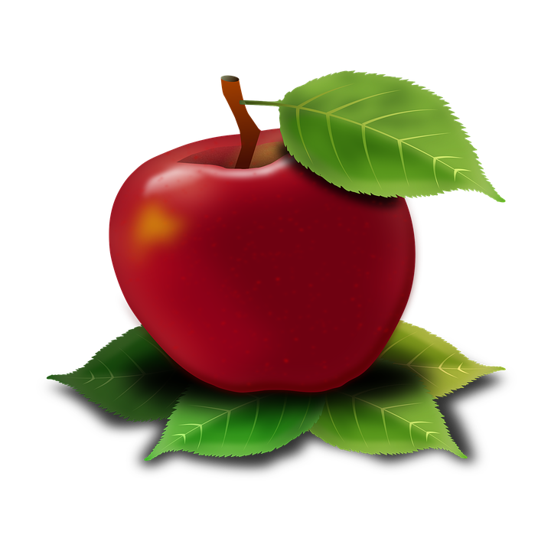
Plod jabuke bogat je hranjivim sastojcima.
Oko 82% težine ploda čini voda. Jabuka ima još ugljikohidrata te masti i bjelančevina kao i celuloze. Osim osnovnih tvari, jabuka sadrži i niz drugih sastojaka neophodnih za ljudski organizam: šećer, netopiva vlakna, organske kiseline i aminokiseline (ali u vrlo malim količinama), aromatične tvari, boje, vitamine i minerale (osobito ima dosta kalija), pa čak i masnoće (sjemenke sadrže 24% ulja).
A. Leko

Slide 5
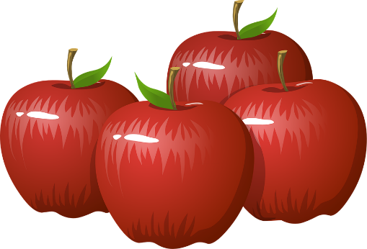
Jabuka se najčešće jede sirova, ali se i peče, kuha, suši, prerađuje u sokove, marmelade, džemove, želee, a poznat je i vrlo cijenjen jabučni ocat.
Svježe jabuke preporučuje se jesti pola sata prije ili nekoliko sati poslije obroka. Jabuka sadrži veliki postotak vode, u kojoj su otopljeni hranjivi sastojci, te prolazi kroz želudac u roku od 15-20 minuta. Jede li se jabuka s drugom hranom, osobito masnom i bogatom bjelančevinama, zajedno s njima zadržat će se u želucu i nekoliko sati.
A. Leko

Slide 6
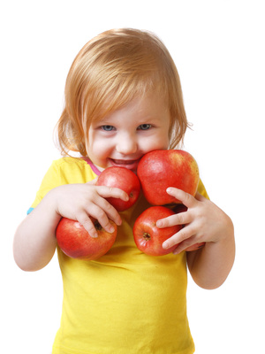
Jabuka olakšava probavu, a sadrži i mnoštvo korisnih tvari koje potiču rad imunološkog sustava, onemogućuje taloženje masti u jetri i štiti od karcinoma.
A. Leko

Slide 7
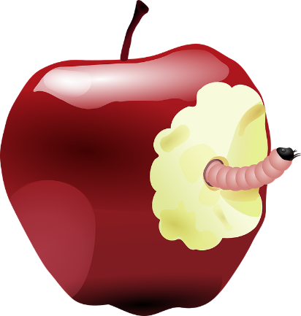
Jabuka je voće koje se najdulje može održati svježe. Može se čuvati u podrumu, u drvenim sanducima. S vremena na vrijeme potrebno je jabuke prebrati kako bi se uklonile one koje su s vremenom počele truliti.
U hladnjaku ih možemo čuvati u odjeljku za povrće nekoliko tjedana. Važno ih je čuvati u papirnatoj ili plastičnoj ambalaži jer jabuke oslobađaju plin eten koji pospješuje zrenje ostalog povrća ili voća koje čuvate u hladnjaku.
A. Leko

Slide 8
IDARED
Najpoznatije sorte jabuke su:
ZLATNI DELIŠES
GRANNY SMITH
JONAGOLD
FUJI
GALA
CRVENI DELIŠES
A. Leko

Slide 9
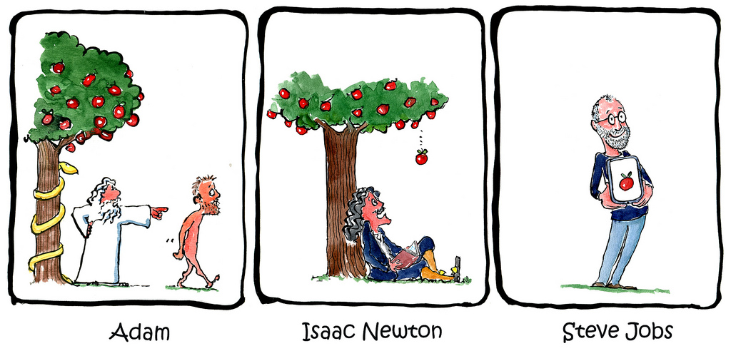
Daleko najpoznatija jabuka na svijetu se ne može pojesti..
U Bibliji je poznata priča o prvim ljudima, Adam u Evi i jabuci..
Poznati znanstvenik Newton je uz pomoć jabuke stvorio teoriju gravitacije…
nakon što mu je pala na glavu.
A. Leko

Slide 10
Nekada davno jabuka se morala donijeti na prosidbu. Mladići bi tada odabirali najljepšu jabuku i poklanjali odabranici svoga srca.
A. Leko

Slide 11
Jabuka nas danas može osvježiti, zasladiti, zasititi i sačuvati nam zdravlje.
POSLOVICA: Jedna jabuka na dan – doktor iz kuće van!!
Izradila: Adrijana Leko

